Slide 1

15 Maio de 2015
Reunião Delivery VISO – AS/IN
Referência Junho 2015

Slide 2

Agenda
Visão Geral – Volumes
Visão Geral – SLA
Asset - Acuracidade
Gestão Incidentes
Gestão Problemas
Gestão Mudanças
Satisfação de Usuários
LXE

Slide 3
Visão Geral

Slide 4
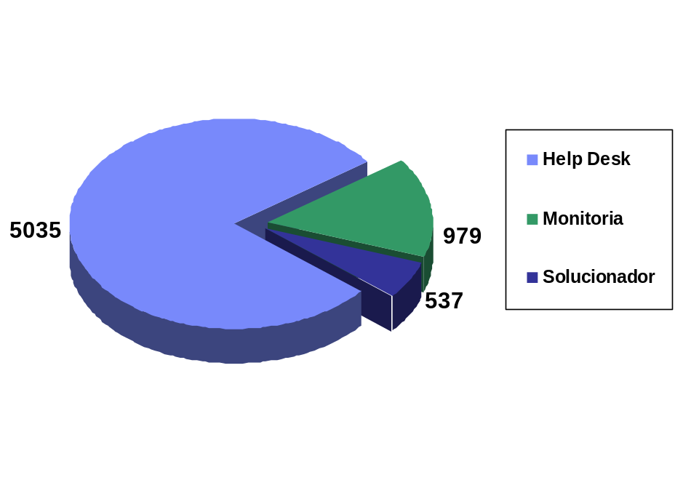

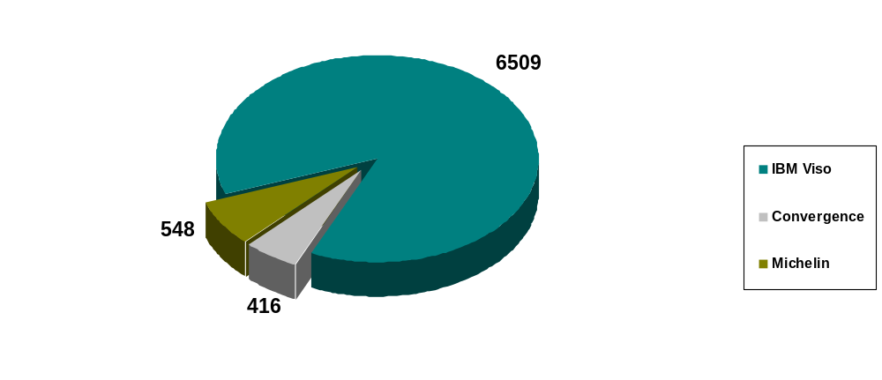

Visão Geral
Tickets Abertos – 6.730
Tickets Fechados – 6.555

Slide 5
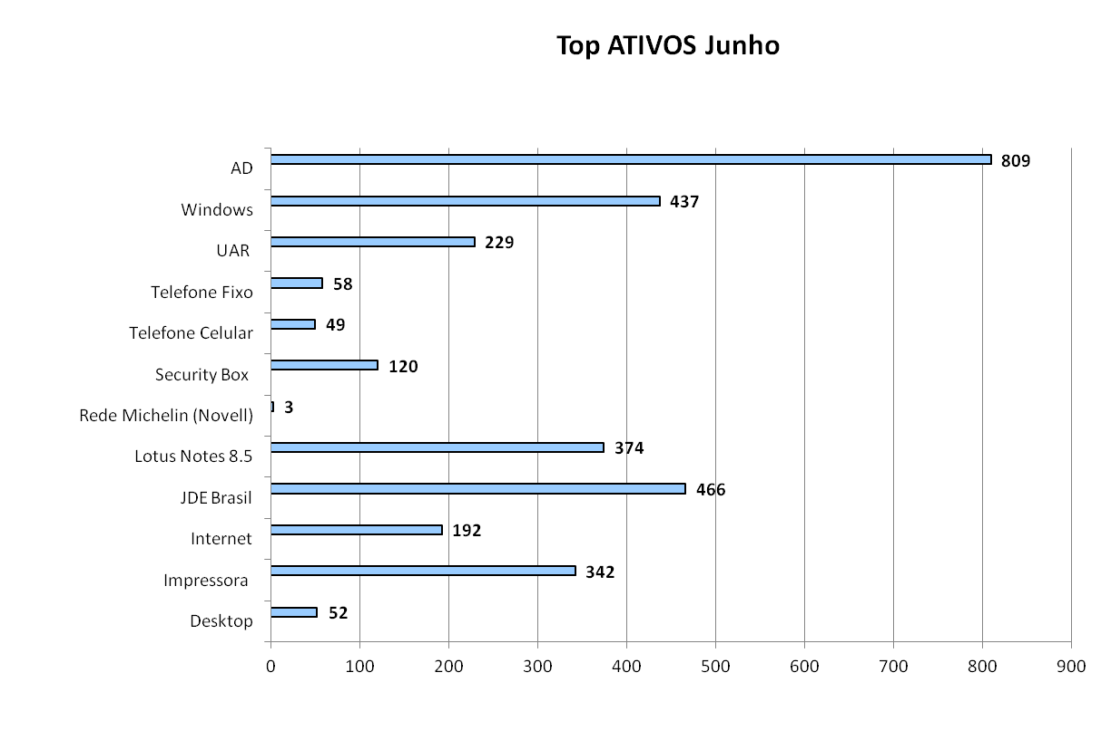
Visão Geral
Abertos e resolvidos por qualquer grupo. Top por aplicações/serviços.

Slide 6

Itens de SLA | TSL | MSL | Mar/2015 | Abr/2015 | Mai/2015 | Jun/2015
% taxa de abandono de ligação | 5% | 7% | 1,4% | 1,60% | 1,43% | 1,24%
% de atendimento em até 30 segundos | 96% | 95% | 95,7% | 95,79% | 96,56% | 96,34%
Resolução de Chamados pelo Help Desk - FCR | 70% | 63% | 76,42% 2930/3834 | 78,34% 3071/3920 | 77,56% 2765/3565 | 79,65% 2822/3543
Account Administration | 99% | 95% | 99,79% | 99,33% | 96,09% | 99,34%
PC Refresh Total | 99% | 97% | 97,10% | 94,76% | 91,54% | 96,36%
% usuários satisfeitos | 95% | 90% | 93,75% | 94,71% | 93,47% | 94,68%
SLA
SLA atingido
SLA não atingido

Slide 7
Itens de SLA | TSL | MSL | Mar/2015 | Abr/2015 | Mai/2015 | Jun/2015
Severidade 1 <= 4 horas | 90% | 80% | 96,22% 51/53 | 97,6% 80/82 | 97,3% 72/74 | 97,3% 73/75
Severidade 2 <=08 horas
Severidade 3 <= 7 dias | 95% | 90% | 97,7% 5278/5400 | 98.7% 4870/4934 | 97,1% 4066/4189 | 98,1% 5113/5214
Breakfix <= 01 dia | 90% | 60% | 80,7% 628/778 | 84,9% 623/734 | 79,08% 484/612 | 78,0% 483/619
SLA
SLA não atingido
SLA atingido

Slide 8
Country | TSL | MSL | Fev | Mar | Abr | Mai | Jun | Overdue/Asset Total
PC Refresh Total | 99% | 97% | 79,35% | 97,10% | 94,76% | 91,54% | 96,36% | 132/3627
Brazil | 99% | 97% | 82,74% | 98,87% | 97,01% | 91,99% | 97,29% | 88/3248
Colombia | 99% | 97% | 38,36% | 100% | 100% | 100% | 100% | 0/146
Peru | 99% | 97% | 76,67% | 76,67% | 50% | 100% | 100% | 0/35
Argentina | 99% | 97% | 1,54% | 30,77% | 30,77% | 30,77% | 30,16% | 44/63
Chile | 99% | 97% | 21,95% | 80,00% | 54,67% | 100% | 100% | 0/104
Panama | 99% | 97% | 100% | 100% | 100% | 100% | 100% | 0/31
PC Refresh
SLA
SLA Not on Target
SLA On Target

Slide 9
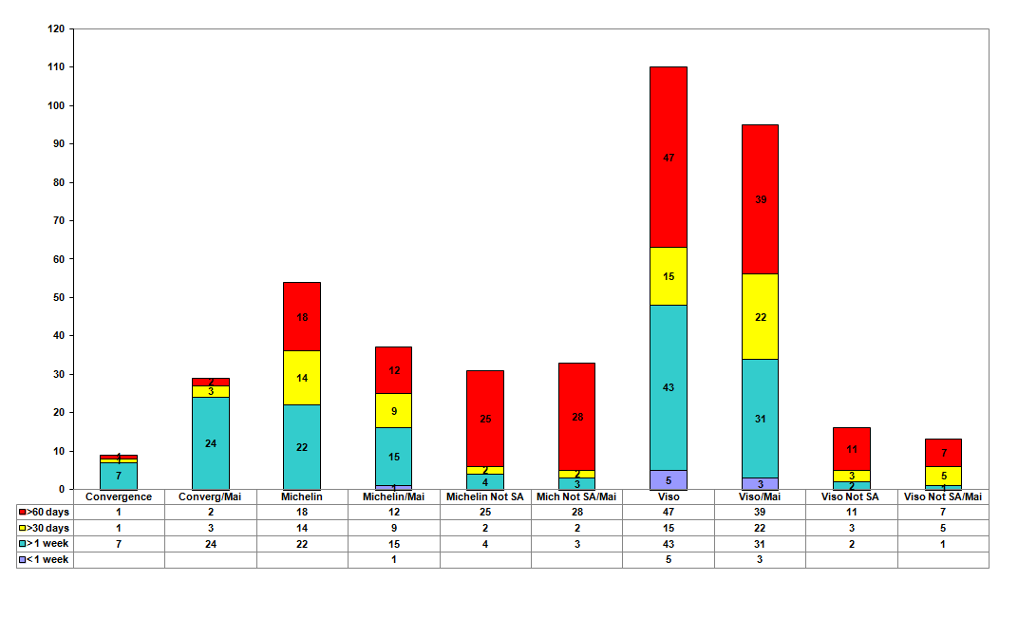
Aging por Fornecedor
Gestão
Incidentes
110
95
54
37
31
33
29
15
9
13
Referencia: 06/15

Slide 10
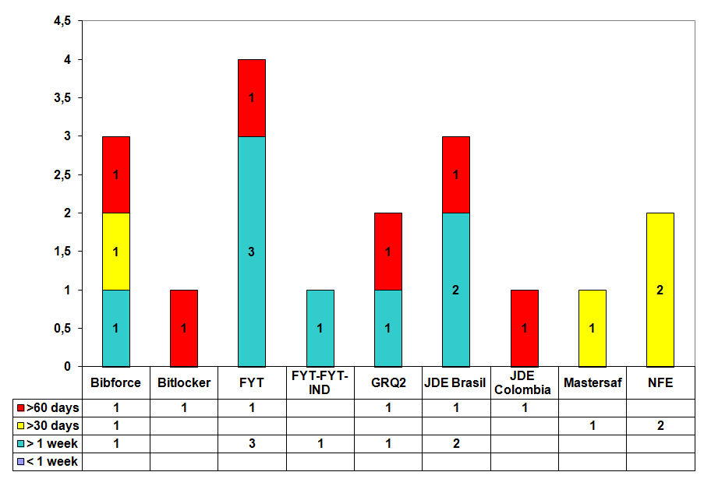
Aging por Aplicação (SA)
Gestão
Incidentes
Referencia: 06/15

Slide 11
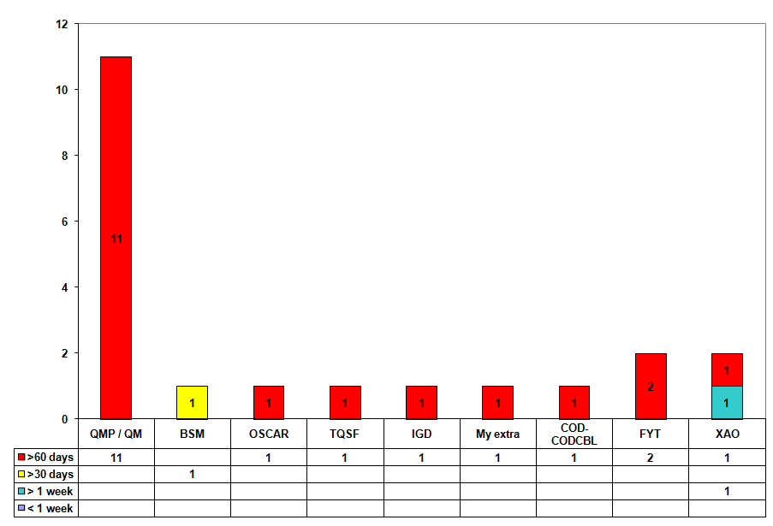
Aging por Aplicação (FORA SA)
Gestão
Incidentes
Referencia: 06/15

Slide 12
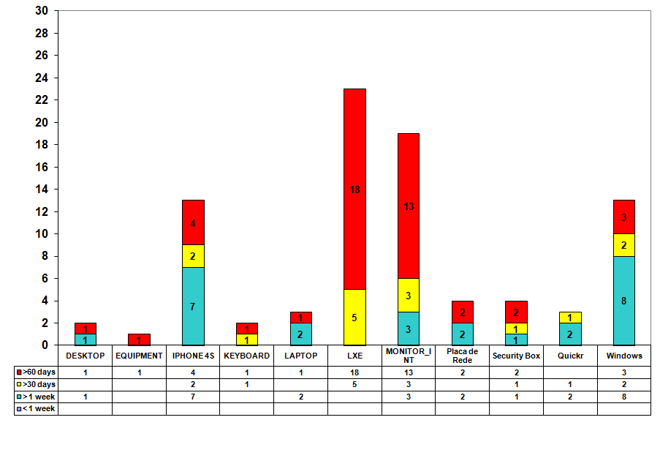
Aging por Serviço (SA)
Gestão
Incidentes
Referencia: 06/15

Slide 13
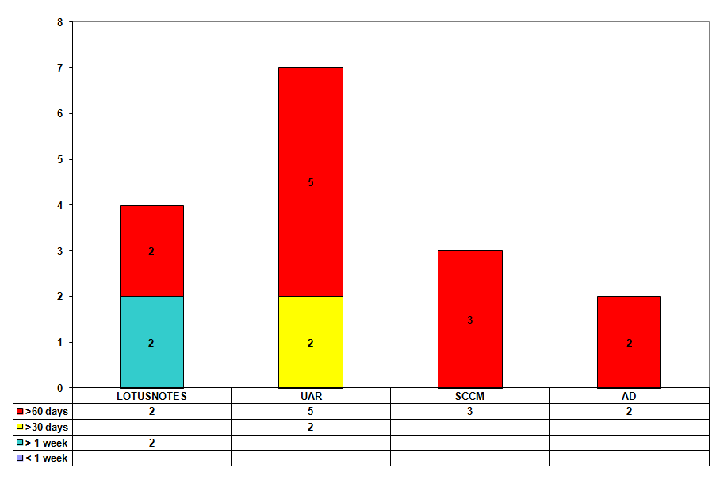
Aging por Serviço (FORA SA)
Gestão
Incidentes
Referencia: 06/15

Slide 14
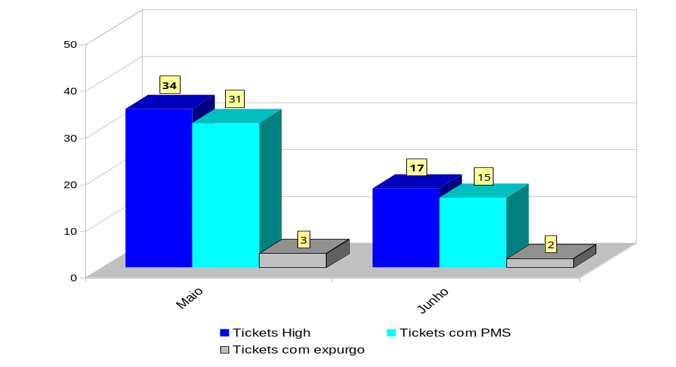
Incidentes Elegívies X Incidentes com PMS
SLA –100%
SLA –100%
Elegíveis – Chamados reativos afetando aplicação A1 e chamados reativos com mais de 2 horas de atendimento

Slide 15
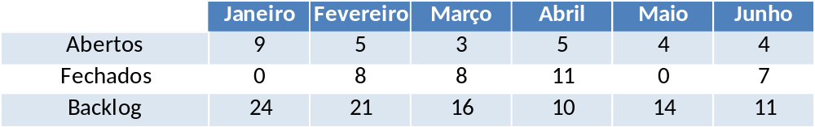
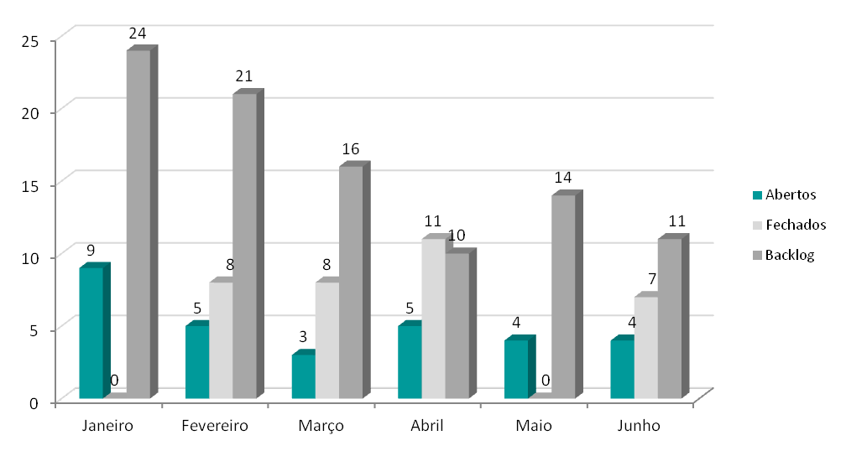
Total de PRs
Abertos X Fechados X Backlog

Slide 16
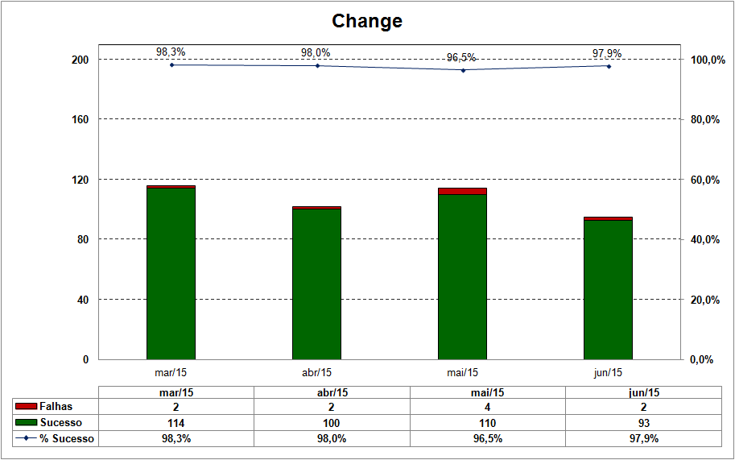

Gestão
Mudanças

Slide 17
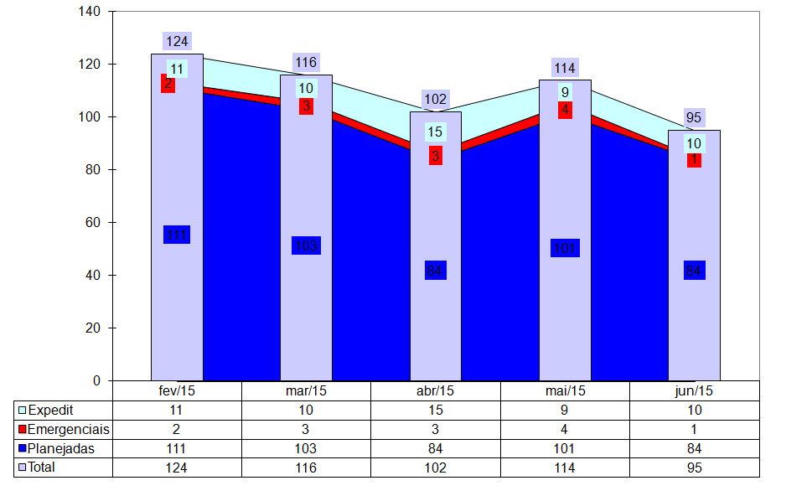
Perfil Mudanças
Emergenciais x Planejadas x Expedite
Gestão
Mudanças

Slide 18
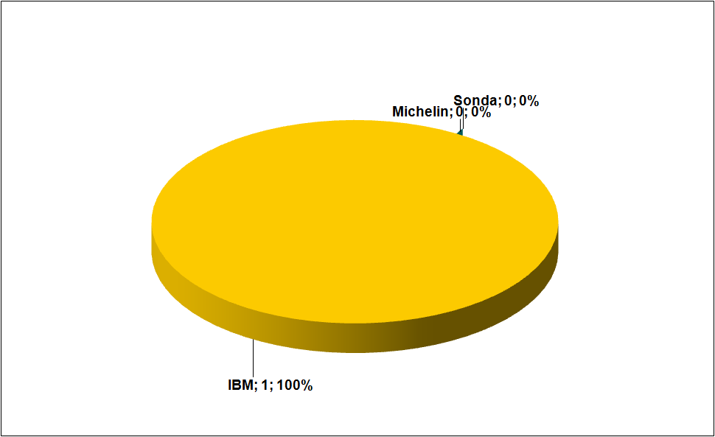
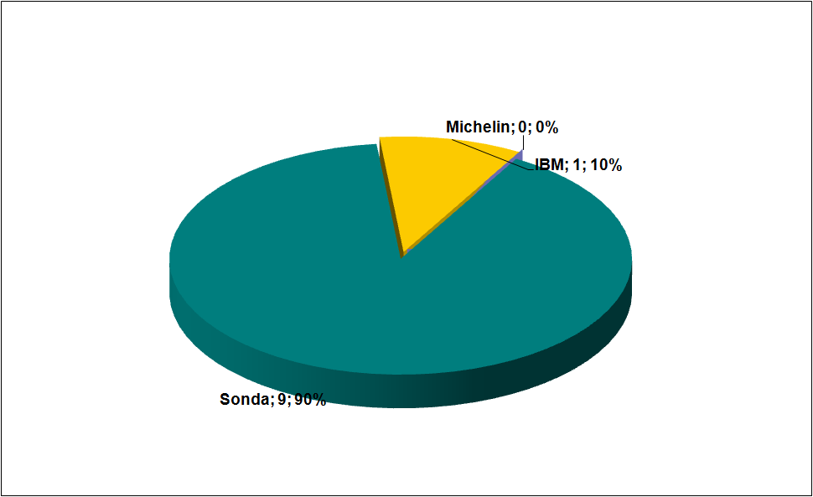
Emergenciais por Grupo
Total emergencial:1
Gestão
Mudanças
Expedite por Grupo
Total Expedite:10
CVG - > Convergence
MIC -> Michelin

Slide 19

Mudanças com Falha
Number | Type | Description | Rout Cause | Problem | Feedback
CH50192332 | Medium | SR/CHR-SA-CWF-PROD-Correção da tela de tomada de decisão | Change cancelada pelo cliente | A change de homologação não foi validada co sucesso. | FAIL
CH50200015 | Major | SR/CHR-SA-TE5-PROD-Atualização de Versão do RDV para a versão 6.1.39.6 | Change cancelada pelo cliente | A change de homologação não foi validada co sucesso. | FAIL
Number

Slide 20
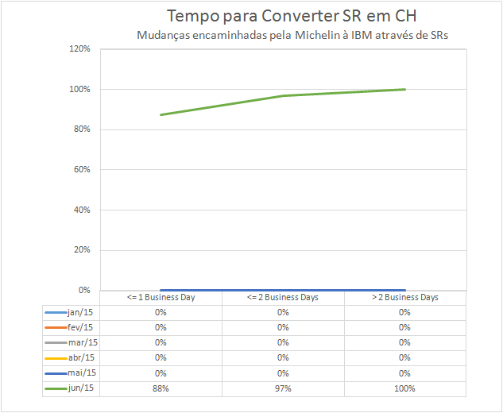
Gestão
Mudanças

Slide 21
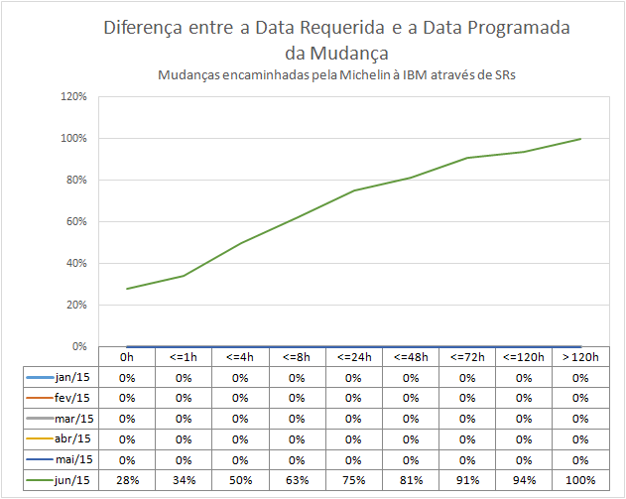
Gestão
Mudanças

Slide 22
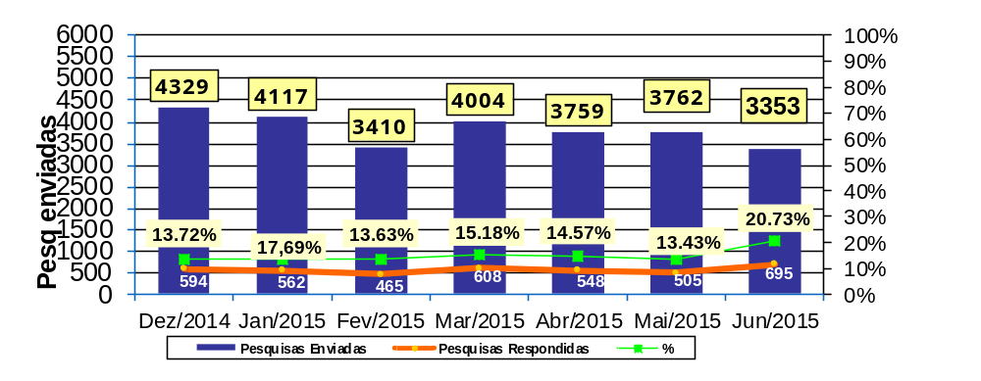
Gestão
Satisfação
Usuário
Notes:
Other Survey Data>>Response Statistics >> By Issue Data

Slide 23
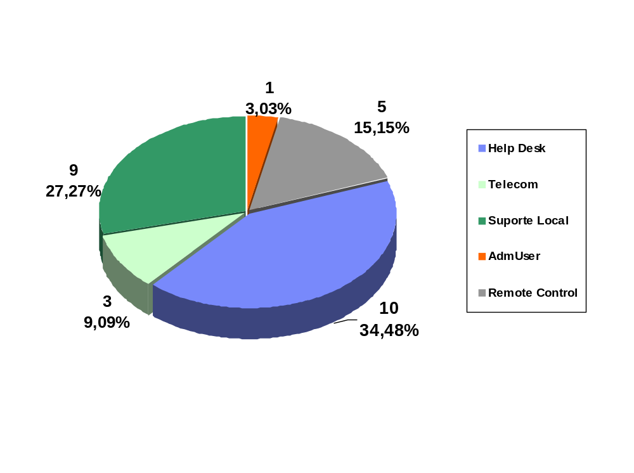
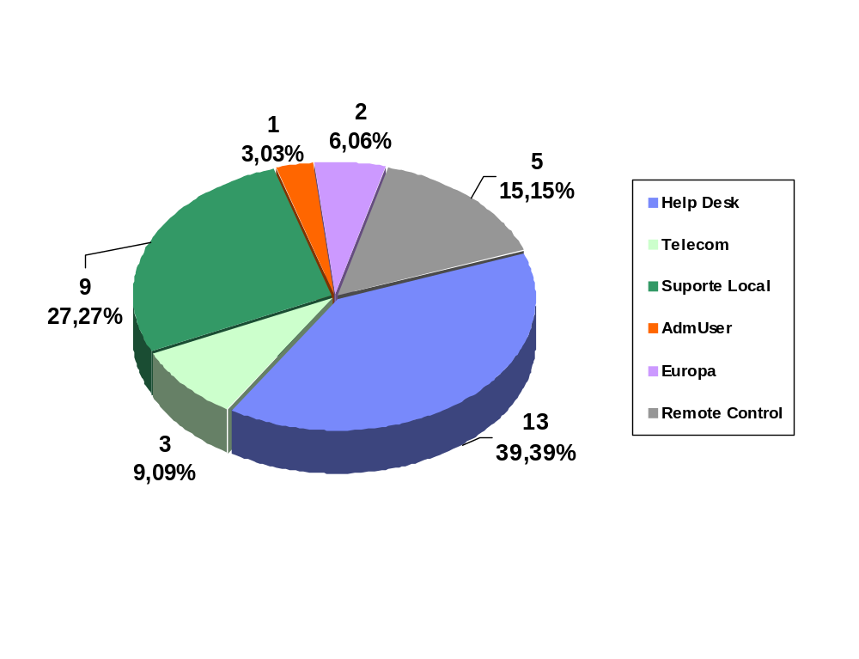
Maio 2015:
505 pesquisas respondidas
33 usuários insatisfeitos
Itens considerados:
- Solução do problema; (15 – 45,45%)
- Qualidade do suporte; (11 – 33,33%)
Tempo de solução; (13 – 39,39%)
Progresso do chamado; (13 – 39,39%)
Gestão
Satisfação
Usuário
Junho 2015:
695 pesquisas respondidas
33 usuários insatisfeitos
Itens considerados:
- Solução do problema; (15 – 45,45%)
- Qualidade do suporte; (11 – 33,33%)
Tempo de solução; (13 – 39,39%)
Progresso do chamado; (13 – 39,39%)

Slide 24

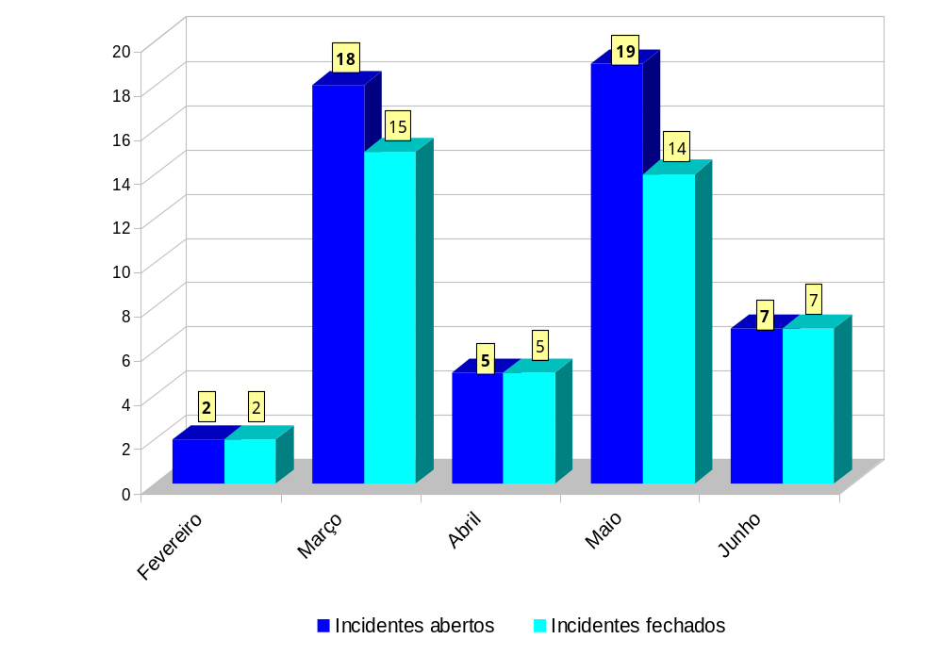
LXE
LXE
Média de horas/Atendiment: 159 dias 7 horas 6 horas 4:30 horas 6 dias

Slide 25

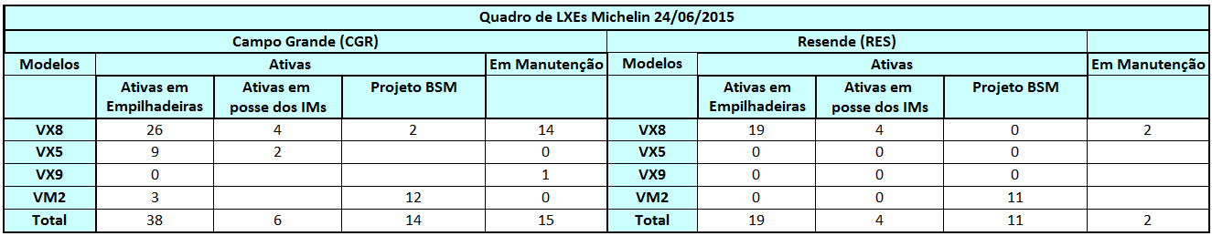
LXE’s Assessment Brazil
LXE’s Control
Processo de Manutenção:
16 máquinas em processo de manutenção;
Refresh | 21 equipamentos LXEs entregues na Michelin em 26 de Junho para realizar o refresh, com previsão inicial até 10 de julho. Alterada data término seguindo o planejamento da fábrica. Foi acordada a realização de um refresh por dia, iniciado em 06/07 e término previsto para 30/07
Máquinas Ativas com IM - CGR | Estamos hoje com 6 equipamentos ativos em posse dos IMs. As localidades MP2 e MAT estão completas, com os seus equipamentos ativos.
Máquinas Ativas com IM Resende | Estamos com 4 equipamentos ativos em posse dos IMs em Resende (21%).
BSM | 35 LXEs chegaram em 29 de Maio, realizada a instalação de 12 em CGR (11 junho) e 11 em RES (9 Junho) Os 12 últimos LXEs aguardando nova data de "Go-Live".

Slide 26

Obrigado
Gestão
Melhoria
Processos

